Slide 1



АКСЕЛЕРАЦИОННАЯ ПРОГРАММА
«ФИНСОЦТЕХ»
«ECO-SMART — ведро для сортировки мусора »
Богатова Ангелина и Филимонова Ксения

Slide 2
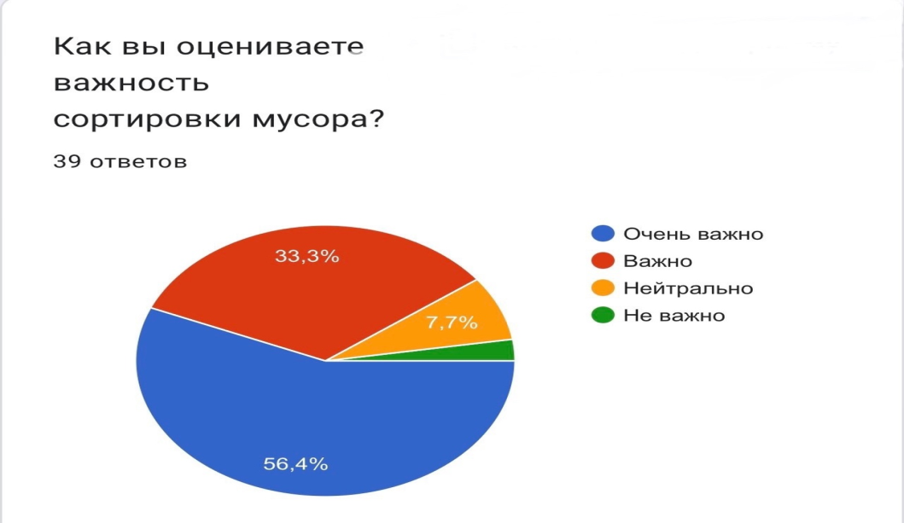
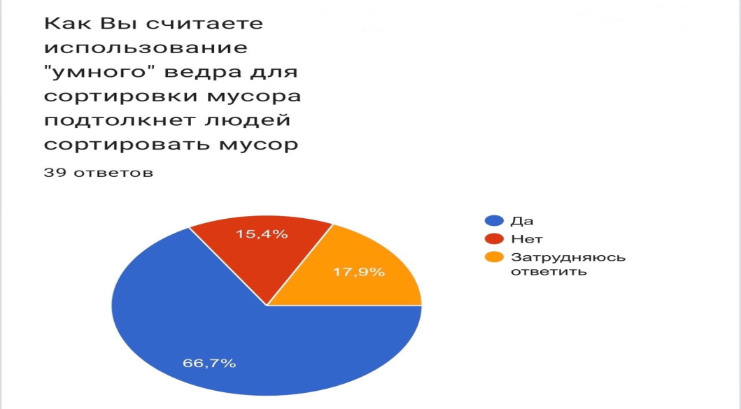
Актуальность
Результаты опроса, в котором участвовали, как молодежь, так и старшее поколение:
Создание умного ведра для сортировки мусора обусловлено рядом факторов:
Увеличение количества мусора
Неотсортированный мусор может разлагаться на свалке от нескольких месяцев до нескольких лет
Необходимость сокращения расходов на обработку мусора
Возможность снизить экологический вред
Основные тренды в области сортировки мусора:
SmartCity Bin — российская разработка урны, прессующей отходы с контролем забора мусора, работает полностью автономно на солнечных батареях.
«Большая Тройка» — решение для моделирования движения всех отходов в регионе. Помогает муниципалитетам РФ разрабатывать территориальные схемы по обращению с отходами.
Tomra используют спектральные сенсоры для определения типа материала и разделения их на конвейере.
На российском рынке представлено несколько онлайн-платформ по купле-продаже вторсырья: Plastinfo, Реактор, Биржа отходов, ROSHLAM.RU

Slide 3
Продукт
ECO-SMART — это инновационное ведро для сортировки мусора, разработанное с целью облегчить процесс разделения отходов и способствовать экологически чистому образу жизни. В отличие от традиционных ведер, ECO-SMART предлагает не просто функциональность, но и стильный дизайн, что делает его идеальным дополнением для любого интерьера — будь то дом, офис или общественное пространство.
КАК ЭТО РАБОТАЕТ?
Ведро ECO-SMART состоит из нескольких отсеков, каждый из которых предназначен для определенного типа отходов: бумаги, пластика и металла. Пользователь может легко отделять мусор, благодаря интуитивно понятной системе цветового кодирования и маркировки.
• Разделение отходов
• Система фильтрации запахов
• Экологичные материалы
Новизна и уникальность идеи
Технические характеристики
Инновационный подход к сортировке: ECO-SMART не просто ведро; это система, которая делает сортировку отходов простой и удобной.
Эстетика и функциональность: Уникальный дизайн ведра позволяет ему гармонично вписываться в любой интерьер.
Образовательная функция: Ведро также включает QR-коды на каждом отсеке, которые ведут к образовательным материалам о правильной сортировке отходов и важности переработки.
Материалы: переработанный пластик, биоразлагаемые компоненты.
Компактные размеры (41 на 51 см) для удобства размещения в любом пространстве.
Многоуровневая система фильтрации с заменяемыми картриджами.
Цвета и дизайн.

Slide 4
Проблема
Главная проблема с которой справляется наш продукт - сортировка. Для многих граждан затруднительно использовать много ведер, поскольку это неудобно и занимает много места. Многие не понимают всей важности сортировки мусора.
Исходя из этого наш продукт поможет в решении данной проблемы. В ведре будет три отсека, с помощью которых можно будет сортировать мусор, что устраняет вышеизложенную преграду ввиду некомпактности, кроме того оно SMART (умное): то есть в будущем предполагается установка датчиков, которые будут напоминать потребителю, что в какой-то отсек попал неправильный вид отходов.

Slide 5
Целевая аудитория
Наша целевая аудитория включает в себя экологически осознанных граждан, интересующихся технологиями и стремящихся к более устойчивому образу жизни. Это индивидуумы и семьи, старающиеся сократить свой углеродный след и правильно утилизировать отходы.
Идеальный клиент:
Болевые точки и проблемы:
Возраст: 25-45 лет.
Пол: Мужской и женский (в равной степени).
Интересы: Эко-инициативы, устойчивое развитие, минимализм, технологии, лайфхаки для дома, улучшение качества жизни, воспитание детей (особенно внимание к образованию в области экологии).
Профессии: Работники в сфере экологии, учителя, маркетологи, менеджеры проектов, студенты ВУЗов и аспиранты, домохозяйки, активные пенсионеры.
Жизненные ценности: Забота о окружающей среде, стремление к комфортной и умной жизни, качество и долговечность товаров, желание участвовать в улучшении своей общины.
1.Невозможность эффективно сортировать мусор и недопонимание, как правильно это делать.
2. Отсутствие удобных инструментов для сортировки отходов в доме или на рабочем месте.
3. Стремление к улучшению экологии, но нехватка времени для изучения и применения правильных решений.
4. Нехватка информации о том, куда и как утилизировать определенные виды отходов.
5. Непонимание системы переработки в местной области или городе.

Slide 6
Рынок
Прогнозы
Ожидаемый рост рынка смарт-ведер может составить около 10% в год. Таким образом, через 5 лет рынок может достигнуть:
18 млрд рублей * (1 + 0.10)^5 = примерно 29 млрд рублей.
Если наш стартап успешно займет свою долю на уровне 5%, это может привести к потенциальным доходам около 1.45 млрд рублей через 5 лет.
Согласно прогнозам, рынок ведер для сортировки мусора будет расти на 5-8% ежегодно в период с 2020 по 2024 годы. Увеличение спроса на экологически чистые продукты и программы переработки будет способствовать этому росту. Рынок smart-ведер может расти на 10-15% в год благодаря увеличению осведомленности о проблемах экологии и поддержке со стороны государства.
Спрос на ведра для сортировки мусора растёт в связи с увеличением осведомлённости населения о проблемах экологии и необходимости переработки отходов.
В 2020-2024 гг. наблюдается:
• Увеличение числа экологически ориентированных инициатив и программ.
• Растущее количество домохозяйств, принимающих участие в программах раздельного сбора мусора.
• Повышение интереса к устойчивому потреблению и экологически чистым продуктам.
TAM (Total Addressable Market)
40 млн * 30% * средняя цена ведра (например, 3000 рублей) = 36 млрд рублей.
SAM (Serviceable Available Market)
36 млрд рублей * 50% = 18 млрд рублей.
SOM (Serviceable Obtainable Market)
18 млрд рублей * 5% = 900 млн рублей.

Slide 7
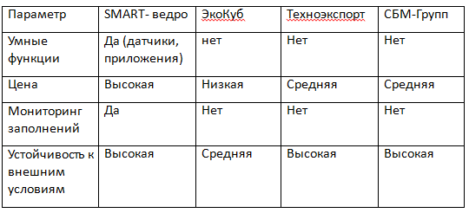
Конкурентный анализ
Основные конкуренты:
• В России существуют несколько крупных брендов и компаний, которые предлагают решения для сортировки отходов. Например, Эко Тек, СБМ-Групп, Техноэкспорт, Кубик, ЭкоКуб и Альфа-Эко.
• Малые и средние компании часто предлагают уникальные решения или адаптированные продукты для локальных рынков.
• Инновационные стартапы могут предлагать умные ведра с датчиками или мобильными приложениями для управления процессом сортировки.
Конкурентные преимущества
1. Разработка умных ведер с датчиками, которые помогают пользователям правильно сортировать мусор.
2. Использование высококачественных и экологически чистых материалов при производстве ведер обеспечит долговечность и безопасность.
3. Быстрая реакция на изменения в потребительских предпочтениях и возможность адаптации продукта под локальные рынки.
4. Создание сильного бренда с акцентом на экологическую ответственность и устойчивость поможет выделиться на фоне конкурентов.
5. Высокий уровень обслуживания клиентов, включая поддержку по вопросам сортировки отходов и возврату продукции.
6. Участие в государственных программах по утилизации и переработке отходов может предоставить дополнительные преимущества и субсидии.
Прямые конкуренты:
Компании, производящие смарт-ведра с аналогичными функциями. В более широких масштабах это могут быть иностранные компании, которые могут выйти на российский рынок.
Косвенные конкуренты:
Традиционные ведра и контейнеры для мусора, которые не имеют умных функций, но широко используются населением.
Системы раздельного сбора отходов без технологических решений (например, пункты приема вторичных материалов).
Мотивация для переключения на SMART-ведро:
1. Умные ведра могут оптимизировать процесс вывоза мусора и сократить затраты на утилизацию.
2. Повышение осведомленности о необходимости раздельного сбора отходов.
3. Простота в эксплуатации и управление через мобильное приложение.
4. Программы по субсидированию и поддержке экологически чистых технологий.

Slide 8
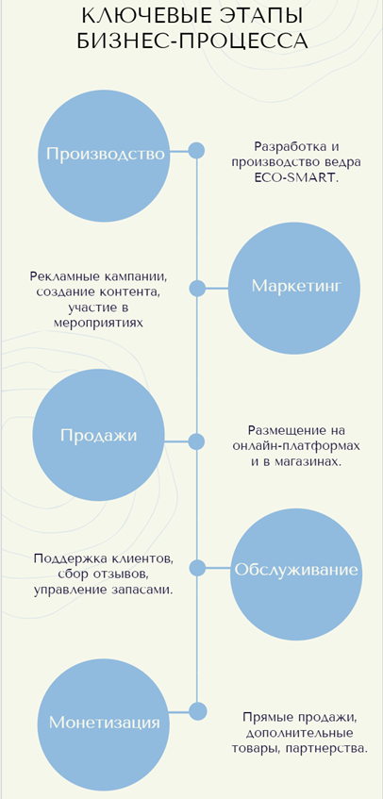
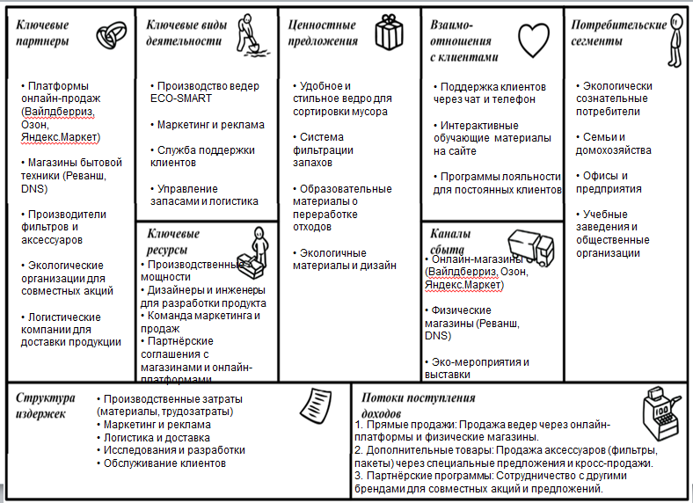
Бизнес-модель

Slide 9
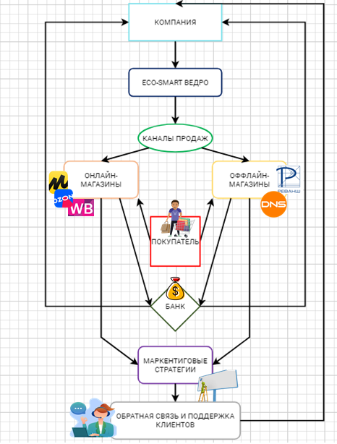
Экосистема монетизации стартапа

Slide 10
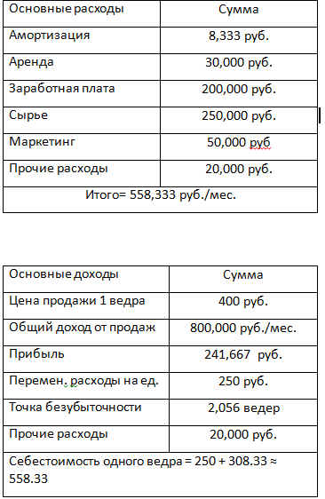
Экономические показатели

Slide 11
Дорожная карта развития
1.Проведено комплексное исследование текущего состояния рынка товаров для сортировки мусора. Определены основные конкуренты, их сильные и слабые стороны, а также выявлены потребности целевой аудитории.
2. Тестирование гипотез:
Гипотеза 1: Потребители готовы платить больше за экологически чистые продукты. Проведены опросы, которые подтвердили готовность целевой аудитории инвестировать в качественные и экологически безопасные товары.
Гипотеза 2: Удобство использования и дизайн ведра влияют на его популярность. Протестированы различные дизайны и функциональные элементы, что подтвердило, что эстетика и удобство важны для потребителей.
ECO-SMART имеет большой потенциал для масштабирования благодаря:
• Увеличению линейки продуктов (например, ведра для сортировки для коммерческих объектов).
• Возможности интеграции с умными домами и IoT-технологиями.
• Расширению на международные рынки, где растет спрос на экологически чистые решения.
1. Прототипирование (1-3 месяц)
2. Пилотный запуск (4-6 месяц)
3. Анализ и доработка (7-9 месяц)
4. Масштабирование (10-12 месяц)
5. Инновации и расширение линейки (1-2 год)

Slide 12
Риски
1.Цена и доступность: Умные ведра могут быть дорогостоящими и не доступными для всех категорий населения. Это может создать неравенство в доступе к современным технологиям сортировки мусора.
2. Технические проблемы: возможны неполадки с устройством, которые могут привести к неправильной работе или полной неработоспособности мусорного ведра. К примеру, корпуса и контейнеры для сбора отходов могут деформироваться или протечь из-за физических повреждений.
3. Высокая стоимость производства и обслуживания: создание и поддержание умного мусорного ведра может оказаться дорогостоящим процессом, который потребует значительных инвестиций.
4.Непринятие потребителями: пользователи могут не оценить преимущества умного мусорного ведра и продукт может оказаться невостребованным на рынке.

Slide 13
Запрос к аудитории
В настоящее время мы планируем использовать собственные средства для реализации нашего проекта. Однако мы открыты к возможным партнерствам, которые могут помочь нам в продвижении и развитии. Мы ищем стратегических партнеров для рекламы и коллабораций, которые могут усилить наше присутствие на рынке и помочь в привлечении целевой аудитории.
Если говорить о финансировании, на данном этапе мы не ищем внешние инвестиции, но готовы обсудить возможности совместной работы с компаниями, заинтересованными в сотрудничестве. Мы уверены, что партнерство с опытными игроками в сфере маркетинга и рекламы может значительно ускорить наш рост и повысить эффективность пилотного запуска проекта.

Slide 14
Команда
Ксения Филимонова – анализ рынка, подсчет экономических показателей, конкурентный анализ
Камиль Амиров – определение проблемы
Елена Нацыпаева – маркетинг
Ангелина Богатова – составление экосистемы, бизнес модели проекта
Дарья Садкеева – риски проекта, проведение и анализ опросов
Фатима Ахбердилова – определение целевой аудитории

Slide 15
Контакты
Богатова Ангелина
Вконтакте: https://vk.com/kissuchka

